Slide 1
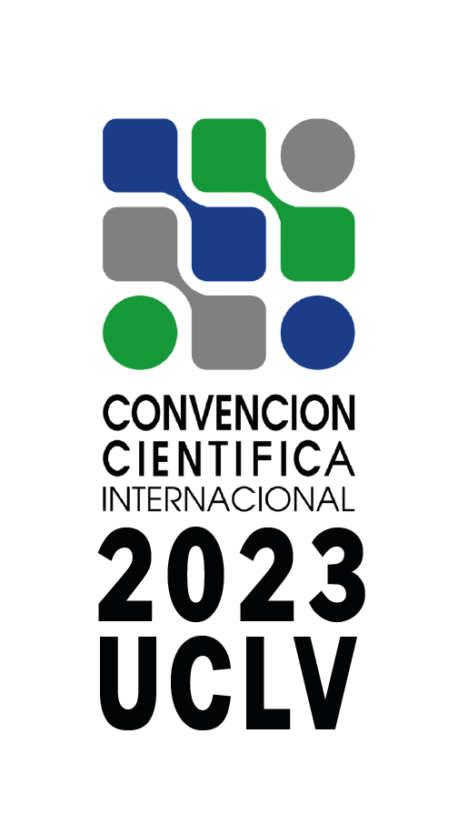
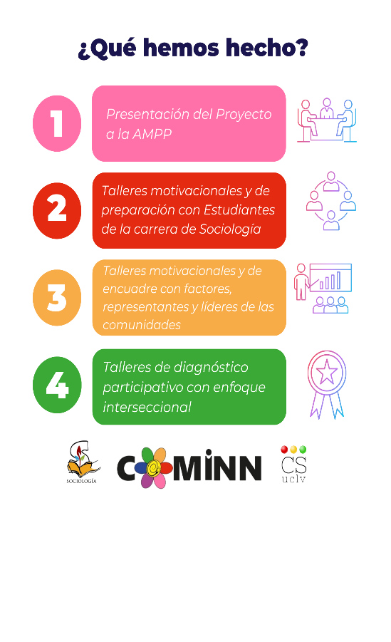
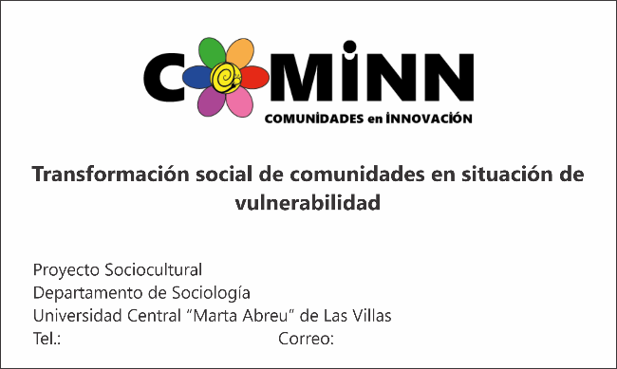
VI Conferencia Internacional de Estudios Humanísticos
MANUAL DE IDENTIDAD VISUAL DEL PROYECTO DE DESARROLLO LOCAL “COMUNIDADES EN INNOVACIÓN”
Rocío Chávez Cedré, Ana Beatriz Machado Escobar, M.SC. Yudeivy Olivera López
1. INTRODUCCION (OBJETIVOS)
3. RESULTADOS Y DISCUSION
Manual de Identidad Visual
Aplicaciones promocionales
Documento básico que expone el programa y articula el discurso de identidad visual que debe ponerse en práctica.
Necesita influir en la formación de su imagen gráfica en el imaginario popular asociada a las intenciones transformadoras y a la personalidad del proyecto.
Aplicaciones Digitales
COMINN
Objetivo: Elaborar el Manual de Identidad Visual del Proyecto de Desarrollo Local “Comunidades en Innovación” (COMINN)
Identificar las particularidades del proyecto.
Diseñar los elementos constitutivos de la identidad visual.
Definir las posibles alternativas y aplicaciones
Determinar las regulaciones y prohibiciones para el uso de estos elementos.
Papelería Institucional
Comunidad
Profesores
Estudiantes
Gama Cromática
Tipografía
Segoe UI Black
Seoge UI
Gráficas de Apoyo
Transformación Comunitaria
2. METODOLOGIA
4. CONCLUSIONES
Enfoque: Mixto
Diseño: Triangulación Concurrente
Técnicas:
Análisis de documentos oficiales
Entrevista Semiestructurada
Grupo Focal
Muestreo: No probabilístico de sujetos tipo
COMINN es un proyecto con intensiones transformadoras en seis comunidades vulnerables de ahí que se que pretende llevar la alegría, la esperanza y el cambio a partir de las ideas y la creatividad. Trabaja la inclusión social, y trabaja los ODS como dos pilares fundamentales en su accionar. Otro de los conceptos que se evoca es el valor de los individuos como actor principal del cambio en las comunidades.
Constituyen la identidad los signos simples: imagotipo, tipografía, gama cromática y los complementarios como ilustraciones, conceptos y formatos.
El isologotipo es el identificador oficial del proyecto, del cual se pueden utilizar por separado el imagotipo, logotipo y el genérico según las aplicaciones de oficina, digitales o promocionales que se vayan a realizar.
Las regulaciones y normativas están expuestas en el manual y no se deben tomar decisiones antes de consultarlo.
El rol del manual de identidad visual es invaluable al ser un esclarecedor del accionar del proyecto para un público que desconoce su actividad y aún no tiene posicionado los signos más prominentes de la entidad.
5. REFERENCIAS BIBLIOGRÁFICAS
Acuerdo No. 518 “Metodología para el desarrollo del Trabajo Comunitario Integrado desde las circunscripciones”. Ley No. 132 “De organización y funcionamiento de las Asambleas Municipales del Poder Popular y los Consejos Populares” (2023).
Alonso y Saladrigas (2008). para investigar en Comunicación Social. Guía didáctica. Editorial Felix Varela.
Costa, J. (2014). Diseño de Comunicación Visual: el nuevo paradigma. En Revista EXPERTIA. 2; 4. Recuperado de: https://ddd/uab/cat/pub/grafica/grafica_a2014v2n4/grafica_a2014v2n4p89.pdf
Garcés Corra, et al. (2019). Manual de comunicación e información estratégica en Gobiernos Locales. PADIT.
Hernández Sampieri, R., Baptista Lucio, P., & Fernández Collado, C. (2014). Metodología de la inverstigación (Sexta Edición ed.). México.
AGRADECIMIENTOS Y CONTACTO
rociochavezcedre@gmail.com, amescobar@gmail.com, yolivera@uclv.cu

